Slide 1
আজকের ক্লাসে সবাইকে স্বাগতম

Slide 2
পরিচিতি
পাঠ পরিচিতি
বিষয়ঃবিজ্ঞান
শ্রেণীঃঅষ্টম
অধ্যায়ঃদশম
পাঠঃঅম্ল,ক্ষারক ও লবণ
শামীমা নাসরিন
সহকারী শিক্ষক(বিজ্ঞান)
খাজাপুর একরামিয়া ফাযিল স্নাতক মাদরাসা
ফুলবাড়ি,দিনাজপুর

Slide 3
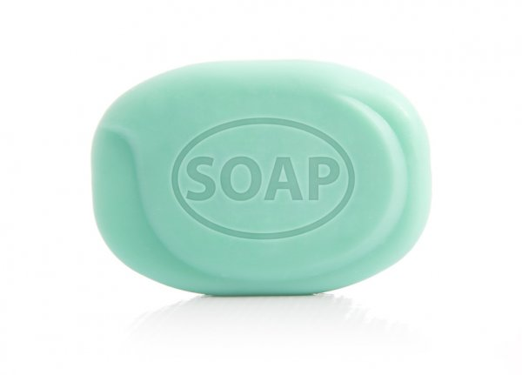
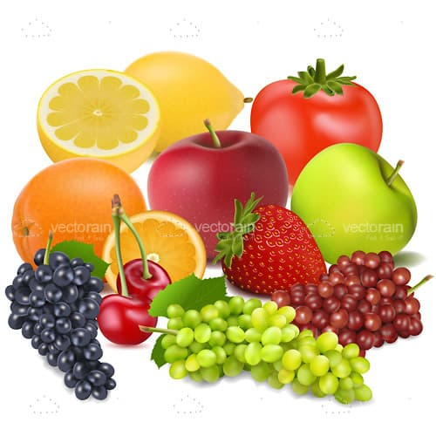
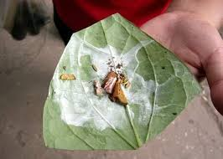
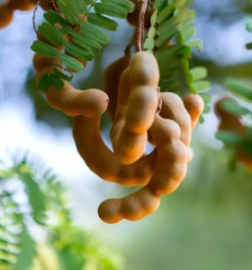
নিচের চিত্রগুলো লক্ষ্য করো

Slide 4
এই পাঠ শেষে শিক্ষার্থীরাঃ- ১।অম্লের বৈশিষ্ট্য জানতে পারবে ২।ক্ষারকের বৈশিষ্ট্য জানতে পারবে ৩।নির্দেশক কী তা জানতে পারবে
শিখনফল

Slide 5
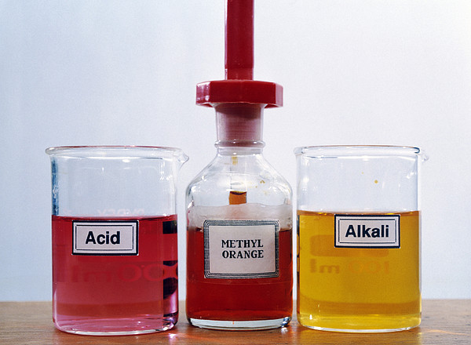
অম্ল,ক্ষারক ও নির্দেশক
পাঠ শিরোনাম

Slide 6
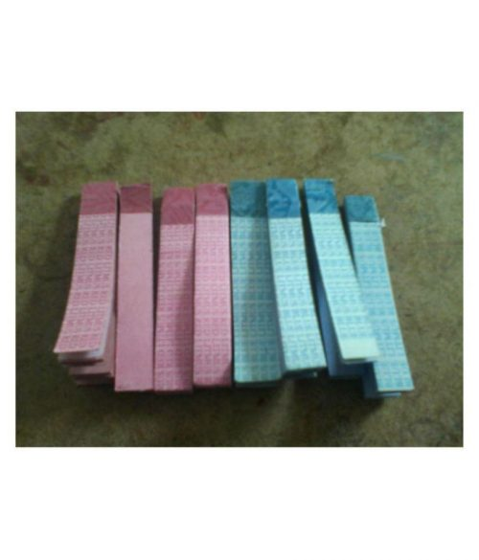
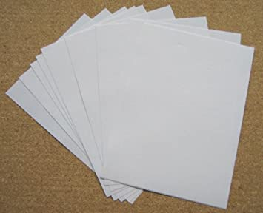
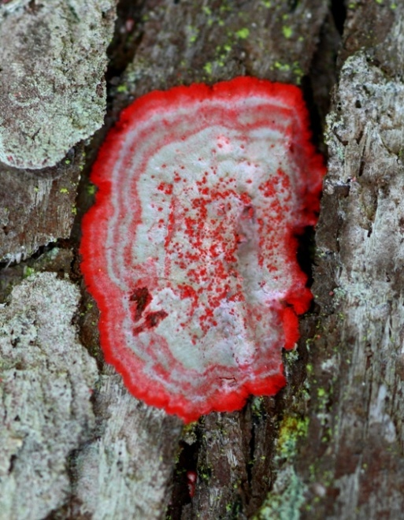
লিটমাস কাগজ তৈরি করা হয় সাধারণ কাগজে লাইকেন (Lichens) নামক এক ধরণের গাছ থেকে প্রাপ্ত রঙের সাহায্যে।লালবর্ণের লিটমাস কাগজকে যেকোনো ক্ষারীয় দ্রবণে ডুবালে তা নীলবর্ণ ধারণ করে।অন্যদিকে নীলবর্ণের লিটমাস কাগজে কোনো এসিড যোগ করলে তা লাল বর্ণের লিটমাস কাগজে পরিণত হয়।

Slide 7
প্রশ্নঃ১-লেবুর রসে থাকে সাইট্রিক এসিড।এতে যখন লাল লিটমাস ডুবানো হয়,তখন কি ধরণের রাসায়নিক বিক্রিয়া হয়?
প্রশ্নঃ২-লেবুর রসে যখন নীল লিটমাস ডুবানো হয়,তখন কি ধরণের রাসায়নিক বিক্রিয়া হয়?
এ থেকে আমরা জানলাম এসিডের একটি ধর্ম হলো এরা নীল লিটমাসকে লাল করে।

Slide 8
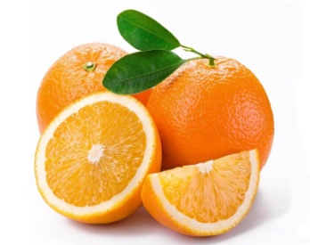
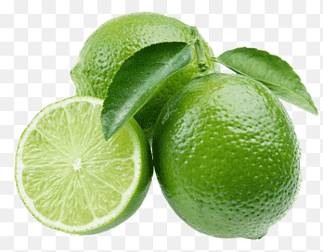
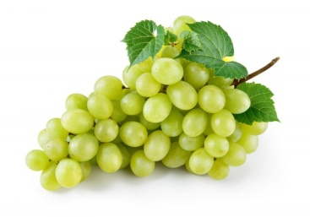
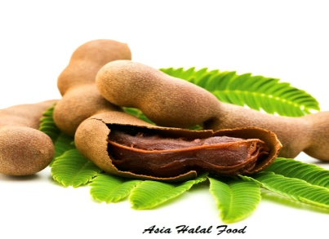
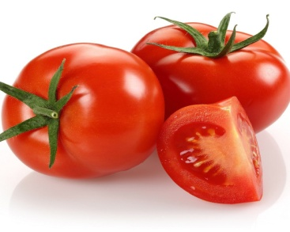
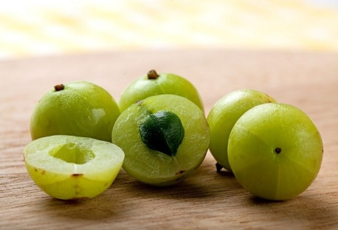
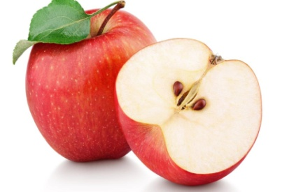
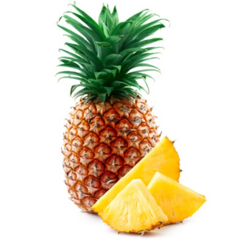
নিচের টেবিলে বেশ কিছু ফল ও এতে উপস্থিত এসিডের নাম দেওয়া হলোঃ-
সাইট্রিক এসিড
আঙ্গুর
কমলা
লেবু
টারটারিক এসিড
তেঁতুল
অর্থাৎ বলা যায়,এসিড
সমূহ টকস্বাদ যুক্ত হয়
অক্সালিক এসিড
্টমেটো
এসকরবিক এসিড
আমলকী
ম্যালিক এসিড
আনারস
আপেল

Slide 9
প্রশ্নঃ৩-চূনের পানিতে লাল ও নীল লিটমাস কাগজ ডুবানো হলে এখানে কি ধরনের রাসায়নিক পরিবর্তন ঘটবে?
চুনের পানি [Ca(OH)2]
চুনের পানিতে থাকা Ca(OH)2 এর মতো যে সকল রাসায়নিক পদার্থ লাল লিটমাস কাগজকে নীল করে তাদেরকে আমরা ক্ষারক বলি।যেমনঃসোডিয়াম হাইড্রক্সাইড (NaOH)একটি ক্ষারক যা সাবান তৈরির একটি মূল উপাদান।ক্ষারক সাধারণত কটুস্বাদ যুক্ত হয়।

Slide 10
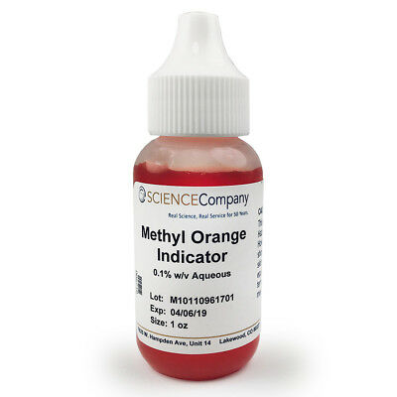
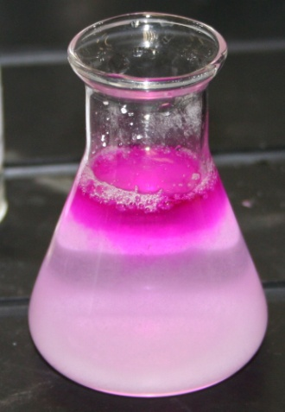
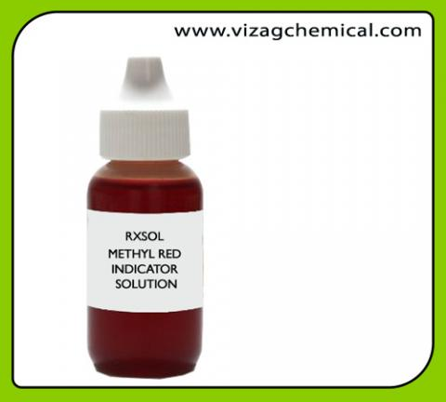
লিটমাস কাগজ নিজের রঙ পরিবর্তনের মাধ্যমে কোনো পদার্থ অম্ল না ক্ষারক তা নির্দেশ করে।তাহলে এখন প্রশ্ন হলো নির্দেশক কাকে বলে?
প্রশ্নঃ৩।নির্দেশক কাকে বলে?
উত্তরঃলিটমাস কাগজ এর মতো যেসব পদার্থ নিজেদের রঙ পরিবর্তনের মাধ্যমে কোনো একটি বস্তু অম্ল না ক্ষার বা কোনোটিই নয় তা নির্দেশ করে তাদেরকে নির্দেশক বলে।যেমনঃ
মিথাইল অরেঞ্জ
মিথাইল রেড
ফেনোফথ্যালিন
এগুলো নানা রকমের নির্দেশক যা একটি অজানা পদার্থ এসিড,ক্ষারক না নিরপেক্ষ তা বুঝতে সাহায্য করে।

Slide 11
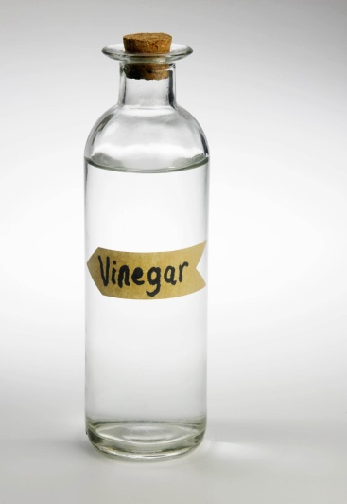
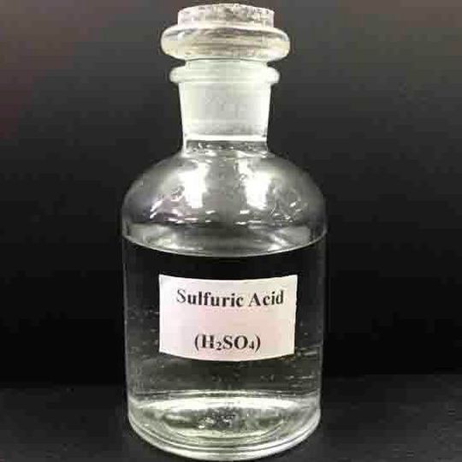
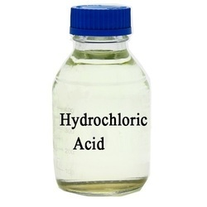
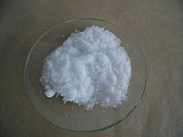
কয়েকটি এসিডের সংকেত লক্ষ করি
অক্সালিক এসিড
(HOOC-COOH)
হাইড্রোক্লোরিক এসিড
(HCl)
সালফিউরিক এসিড
(H2SO4)
ভিনেগার বা এসিটিক এসিড
(CH3COOH)
এই এসিডের মিল কোথায়?
উত্তরঃএদের সবগুলোতেই এক বা একাধিক H পরমাণু আছে এবং এরা সবাই পানিতে হাইড্রোজেন আয়ন (H ) তৈরী করে।

Slide 12
প্রশ্নঃ৪-এসিড কাকে বলে?
উত্তরঃএসিড হলো ঐ সকল রাসায়নিক পদার্থ যাদের মধ্যে এক বা একাধিক হাইড্রোজেন পরমাণু থাকে এবং যারা পানিতে H
উৎপন্ন করে।যেমন:
H2O
H
HCl
Cl
H2O
CH3COOH
H
CH3COO

Slide 13
এবার আমরা জানবো,
মিথেন (CH4) কি এসিড?
উত্তরঃএটি এসিড নয়।মিথেনে ৪ টি H পরমাণু আছে,কিন্তু মিথেন পানিতে H
উৎপন্ন করে না
এবার দুটি ক্ষারকের দিকে লক্ষ্য করি।সোডিয়াম হাইড্রোক্সাইড(NaOH)
এবং ক্যালসিয়াম হাইড্রোক্সাইড{Ca(OH)2}।ক্ষারক হলো সেই সকল রাসায়নিক বস্তু যাদের মধ্যে অক্সিজেন ও হাইড্রোজেন পরমাণু থাকে এবং যারা পানিতে হাইড্রোক্সিল আয়ন (OH )তৈরি করে।
H2O
Na
OH
NaOH
H2O
Ca(OH)2
Ca
2
2OH

Slide 14
তবে কিছু কিছু রাসায়নিক পদার্থ,যেমন- ক্যালসিয়াম অক্সাইড বা চুন অ্যামোনিয়া (NH3),যাদের মধ্যে অক্সিজেন ও হাইড্রোজেন দু’ধরনের পরমাণু নেই,কিন্তু এরা পানিতে OH তৈরি করে,এদেরকেও ক্ষারক বলা হয়।
CaO
H2O
Ca(OH)2
NH3
H2O
NH4OH

Slide 15
ক্ষার কাকে বলে?
উত্তরঃযে সমস্ত ক্ষারক পানিতে দ্রবীভূত হয় তাদেরকে ক্ষার বলে।ক্ষার হলো বিশেষ ধরনের ক্ষারক।যেমনঃNaOH,Ca(OH)2,NH4OH এগুলো ক্ষার।
ক্ষারক ও ক্ষারের মধ্যে পার্থক্য কী?
উত্তরঃক্ষারক হলো মূলত ধাতব অক্সাইড বা হাইড্রোক্সাইড। কিছু কিছু ক্ষারক আছে যারা পানিতে দ্রবীভূত হয় আর কিছু আছে যারা দ্রবীভূত হয় না।যে সমস্ত ক্ষারক পানিতে দ্রবীভূত হয় তাদেরকে ক্ষার বলে। যেমনঃসোডিয়াম হাইড্রক্সাইড (NaOH)।এখানে,অ্যালুমিনিয়াম সহাইড্রোক্সাইড [Al(OH)3] পানিতে দ্রবীভূত নয়।তাই, এটি ক্ষারক হয়েও ক্ষার নয়।অর্থাৎ, সকল ক্ষার ক্ষারক হলেও সকল ক্ষারক ক্ষার নয়।

Slide 16
আমরা জানি যে,একটি সাবান স্পর্শ করলে এটিকে পিচ্ছিল মনে হয়। এর কারণ হলো সাবানে ক্ষার থাকে।তাহলে বলা যায় যে,ক্ষার ও ক্ষারকের একটি বৈশিষ্ট্য হলো এরা পিচ্ছিল হয়।

Slide 17
মূল্যায়ন
১।আমলকীতে কোন এসিড থাকে?
ক.সাইট্রিক এসিড
খ.এসকরবিক এসিড
গ.ম্যালিক এসিড
২।নিচের কোনটি এসিড?
ক.(HOOC-COOH) খ.NaOH গ.
NH4OH
৩।নিচের কোনটি ক্ষার?
ক.HCl খ.
H2SO4
গ.
NaOH

Slide 18
ধন্যবাদ

